Slide 2
لا

Slide 3
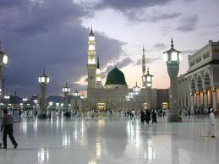
قال الله تعالى : “ إن الذين آمنوا والذين هاجروا وجاهدوا
في سبيل الله أولئك يرجون رحمت الله والله غفور رحيم ”
قال رسول الله صل الله عليه وسلم :“ والمهاجر من هجر ما نهى الله عنه ” ولما سئل عن أفضل الإيمان قال:“ الهجرة ”
قيل فما الهجرة ؟ قال:“ أن تهجر السوء ”

Slide 4
بعثة -هجرة -فتح مكة
- الهجرة : حدث غير مجرى التاريخ
بناء مجتمع فاضل
إخلاص لله وابتغاء لوجهه الكريم
محك لصدق المؤمن
سمة الأنبياء و المرسلين

Slide 5
قال بعض الصالحين : لله على كل قلب هجرتان
هجرة إلى الله: التوحيد ،الإخلاص،الإنابة ،الحب،
العبودية ، الخوف والرجاء .
وهجرة إلى رسول الله صل الله عليه وسلم :
التحكيم ،الإقتداء ،التبليغ .

Slide 6
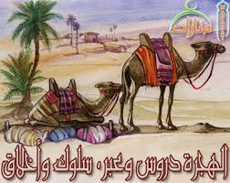

Slide 7
1 – التضحية بكل غال وحبيب في سبيل العقيدة وحريتها
قال رسول الله صل الله عليه وسلم :“ ما ترك عبد لله أمرا
لا يتركه إلا لله ، إلا عوضه الله منه ،ما هو خير له منه
في دينه ودنياه ”
2- التوكل على الله والأخذ بالأسباب
3- المحبة و الأخوة و الإيثار

Slide 8
هذه هجرة المسلمين الأوائل فأين هجرتنا؟
وهذه نصرة المسلمين الأوائل لنبيهم و عقيدتهم فأين نصرتنا؟
وهذا حب المسلمين الأوائل وبذلهم وإيثارهم لإخوانهم فأين
حبنا وبذلنا وإيثارنا ؟

Slide 9
ترى ماذا هجرنا ؟
وماذا أحببنا؟
وماذا آثرنا؟
أما آن لنا أن نبدأ هجرتنا ....

Slide 10
هجرة من :
الغفلة إلى اليقظة
الجهل إلى العلم
الرذائل إلى الفضائل
البخل إلى العطاء
مجالس الدنيا إلى مجالس الرحمات
اللغو والكسل إلى الجد والهمة والعزيمة والعمل

Slide 11
قال الله تعالى :“ الذين آمنوا وهاجروا وجاهدوا
في سبيل الله بأموالهم وأنفسهم أعظم درجة
عند الله وأولئك هم الفائزون يبشرهم ربهم
برحمة منه ورضوان وجنات لهم فيها
نعيم مقيم ”
قال رسول الله صل الله عليه وسلم:
“ العبادة في الهرج كهجرة إلي .

Slide 12
على قدر خوفك في الدنيا على قدر أمنك يوم البعث
على قدر عرقك في الدنيا لا تعرق يوم البعث
على قدر تثبيت دينك في الدنيا تثبت يوم الفزع

